Slide 1
Приймальна комісія
Особливості вступу до Таврійського державного агротехнологічного університету імені Дмитра Моторного
у 2023 році
(вступ до магістратури – станом на 12.04.2023 р.)

Slide 2
Вступ 2023 – магістратура
2
Спеціальності, яким надається особлива підтримка:
133 – Галузеве машинобудування
141 – Електроенергетика, електротехніка та електромеханіка
181 – Харчові технології
201 – Агрономія
208 – Агроінженерія
263 – Цивільна безпека
Економічні спеціальності
(широкий конкурс, ЄФВВ)
051 – Економіка
071 – Облік і оподаткування
072 – Фінанси, банківська справа, страхування та
фондовий ринок
073 – Менеджмент
075 – Маркетинг
076 – Підприємництво та торгівля
281 – Публічне управління та адміністрування
Інші спеціальності
101 – Екологія
122 – Комп’ютерні науки
193 – Геодезія та землеустрій
242 – Туризм і рекреація

Slide 3
Вступ 2023 – магістратура
3
ВСТУП НА БЮДЖЕТ ТА КОНТРАКТ
для економічних спеціальностей (галузі 05, 07, 28)
Пільговий порядок вступу
для мешканців окупованих територій –
буде затверджено МОН в травні-червні
ЄВІ + ЄФВВ
ВСТУП НА БЮДЖЕТ для всіх інших спеціальностей
ЄВІ +
Фаховий іспит
Пільговий порядок вступу
для мешканців окупованих територій –
буде затверджено МОН в травні-червні
ВСТУП НА КОНТРАКТ
для спеціальностей, яким надається особлива підтримка
За мотиваційним листом
ВСТУП НА КОНТРАКТ на основі диплому магістра (спеціаліста)
Співбесіда з іноземної мови + фаховий іспит

Slide 4
Календар вступної кампанії 2022
4
Дати | Події
8-31 травня | Реєстрація на ЄВІ, ЄФВВ
26 червня – 18 липня | Основна сесія ЄВІ, ЄФВВ
1 липня | Початок роботи електронних кабінетів вступників
3-10 липня | Реєстрація на участь у співбесідах та фахових іспитах (через електронний кабінет вступника)
17-28 липня | Проведення співбесід та фахових іспитів (дистанційно)
31 липня – 21 серпня | Прийом заяв до магістратури
до 26 серпня | Список рекомендованих до зарахування в магістратуру
до 29 серпня | Підтвердження щодо обраного місця навчання (через електронний кабінет вступника)
31 серпня | Зарахування на бюджет в магістратуру
до 30 вересня | Зарахування на контракт
до 30 листопада | Осіння вступна кампанія – додатковий набір

Slide 5
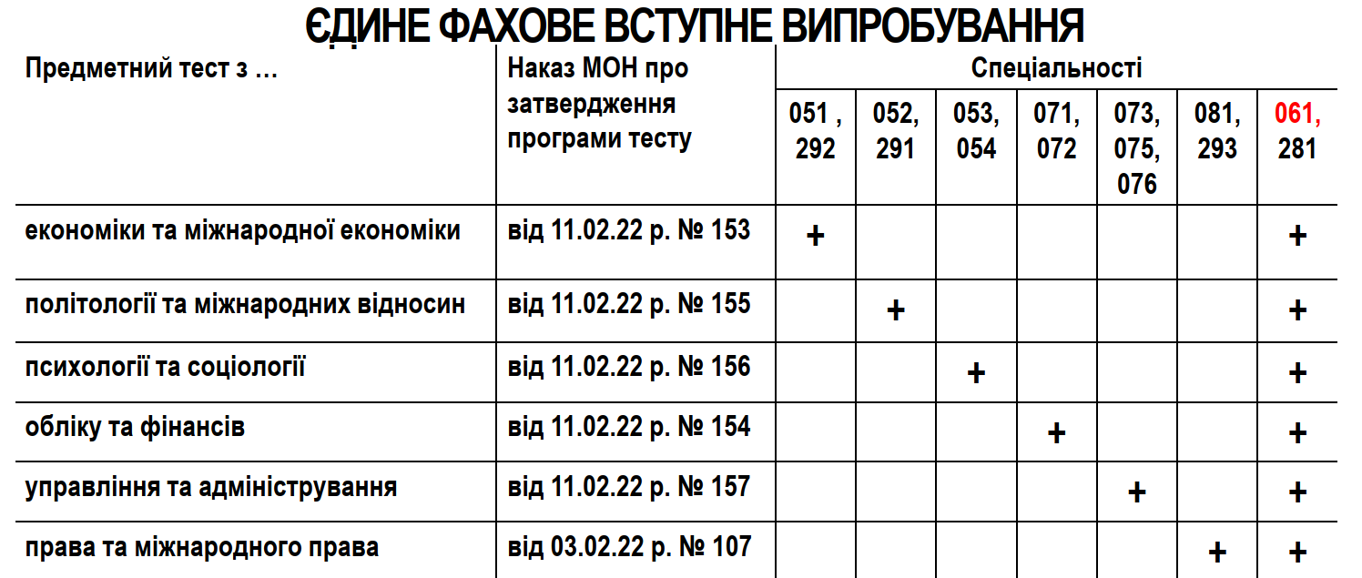
ЄВІ та ЄФВВ
5
Єдиний вступний іспит (ЄВІ) – для всіх спеціальностей
Тест загальної навчальної компетентності
Тест з іноземної мови

Slide 6
Електронний кабінет вступника
6
Необхідно створити електронний кабінет вступника на сайті https://vstup.edbo.gov.ua – можна звернутися до консультаційного пункту (приймальної комісії ТДАТУ).
У 2023 році за допомогою електронного кабінету вступника здійснюється:
Реєстрація для участі у фахових іспитах та співбесідах;
Внесення інформації щодо пільг;
Подання заяв на вступ (до 5 шт. на бюджет);
Підтвердження обраного місця навчання.
Перелік документів, які необхідні вступнику:
– документ про освіту;
– мотиваційний лист (подається через електронний кабінет вступника);
– копія паспорта (з реєстрацією) та ідентифікаційного коду;
– копія документа, що підтверджує зміну прізвища (за наявності);
– копія посвідчення про приписку до призовної дільниці (за наявності);
– сертифікати ЄВІ, ЄФВВ (за наявності);
– кольорова фотокартка для документів (3 х 4);
– інші документи (за наявності), що підтверджують право вступника на спеціальні умови участі у конкурсному відборі.
Оригінали документів подавати до університету не потрібно.

Slide 7
Мотиваційний лист
7
Мотиваційний лист – викладена вступником письмово у довільній формі інформація про його особисту зацікавленість у вступі на певну освітню програму (спеціальність, заклад освіти) та відповідні очікування, досягнення у навчанні та інших видах діяльності, власні сильні та слабкі сторони.
Подається через електронний кабінет вступника
Подають ВСІ вступники
Не оцінюється в балах
Є достатньою підставою для вступу на контракт на спеціальності, яким надається особлива підтримка
ВИМОГИ ДО МОТИВАЦІЙНИЙ ЛИСТІВ
Мотиваційний лист має бути написаний українською або англійською мовою.
Обсяг мотиваційного листа не повинен перевищувати 500 слів (1-2 сторінки формату А4).
В мотиваційному листі має бути викладено:
- коротка інформація про себе (ПІБ, місце проживання, здобута освіта);
- обрана спеціальність, освітня програма, причини її обрання, причини обрання саме ТДАТУ, очікування від навчання;
- власні сильні та слабкі сторони, успіхи в навчанні, особисті досягнення, інтереси, цілі, плани на майбутнє.
За бажанням вступник може надати до приймальної комісії додатки до мотиваційного листа (копії документів, які підтверджують інформацію, викладену в мотиваційному листі).

Slide 8
Офіційна сторінка приймальної комісії ТДАТУ
8
Для ознайомлення з детальною інформацією щодо вступу до ТДАТУ завітайте на наш офіційний сайт
http://www.tsatu.edu.ua/pk/vstup
Телефони: 099-614-83-02,
098-75-17-448 (Telegram, Viber…) E-mail: pk@tsatu.edu.ua

